Slide 1
Unidad 01 ¡Que aproveche!

Slide 2
Contenido:
Las expresiones con tener
Los números
Los pronombres personales usted/ustedes
Los adjetivos de nacionalidad

Slide 3
1. Las expresiones con tener

Slide 4
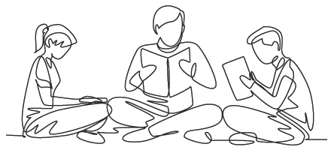
¡Practicamos!
Spend a few minutes revising the verb tener.
Then test each other in pairs. How well do you both know the verb?

Slide 5
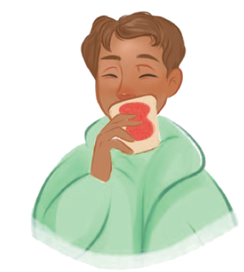
Relaciona las expresiones en español con sus equivalentes en inglés
Español | Inglés
Español | Inglés
1. Tener calor
a. To be cold
1.
c.
2. Tener frío
b. To be thirsty
2.
a.
3. Tener suerte
c. To be hot
3.
d.
4. Tener hambre
d. To be lucky
4.
e.
5. Tener sed
e. To be hungry
5.
b.

Slide 6
Relaciona las expresiones en español con sus equivalentes en inglés
Español | Inglés
Español | Inglés
6. Tener razón
f. To be in a hurry
6.
j.
7. Tener miedo
g. To be afraid
7.
g.
8. Tener sueño
h. To be sleepy
8.
h.
9. Tener prisa
i. To be successful
9.
f.
10. Tener éxito
j. To be right
10.
i.

Slide 7
¡Practicamos!
¿Qué significa estas frases?
Español | Inglés
1. Pablo no tiene hambre.
Pablo isn’t hungry.
2. Tenemos sed.
We are thirsty.
3. Tengo razón.
I am right.
4. Tienen prisa.
They are in a hurry.
5. ¿Tienes frío?
Are you cold?

Slide 8
¡Practicamos!
¿Qué significa estas frases?
Español | Inglés
6. Rafa tiene calor.
Rafa is hot.
7. Tenéis suerte.
You (pl.) are lucky.
8. Tengo miedo.
I am afraid.
9. Tenemos sueño.
We are sleepy.
10. Tienen éxito.
They are successful.

Slide 9
¡Practicamos!
Expresa lo siguiente en español.
Inglés | Español
1. They are hot.
Tienen calor.
2. We are successful.
Tenemos éxito.
3. She is right.
Tiene razón.
4. You are cold.
Tienes frío.
5. The girls are in a hurry.
Las chicas tienen prisa.

Slide 10
¡Practicamos!
Expresa lo siguiente en español.
Inglés | Español
6. María is sleepy.
María tiene sueño.
7. She is very lucky.
Tiene mucha suerte.
8. The children are thirsty.
Los niños tienen sed.
9. He is afraid.
Tiene miedo.
10. Are you hungry?
¿Tienes hambre?

Slide 11
2. Los números

Slide 12
Repaso: Los números del 0 al 100
Expresa los siguientes números en cifras.
Español | Números
1. noventa y cuatro
94
2. treinta y tres
33
3. dieciocho
18
4. veinticuatro
24
5. cuarenta y siete
47

Slide 13
Repaso: Los números del 0 al 100
Expresa los siguientes números en cifras:
Español | Números
6. sesenta y seis
66
7. ochenta y dos
82
8. cincuenta y cinco
55
9. setenta y ocho
78
10. nueve
9

Slide 14
¡Practicamos!
Expresa lo siguiente en español.
Números | Español
1. 42
cuarenta y dos
2. 11
once
3. 29
veintinueve
4. 30
treinta
5. 100
cien

Slide 15
¡Practicamos!
Expresa lo siguiente en español.
Números | Español
6. 49
cuarenta y nueve
7. 56
cincuenta y seis
8. 17
diecisiete
9. 88
ochenta y ocho
10. 94
noventa y cuatro

Slide 16
Los números del 200 al 900
Let’s spend one minute learning these numbers.
Español | Números
setecientos/as
ochocientos/as
novecientos/as
doscientos/as
200
trescientos/as
300
cuatrocientos/as
400
quinientos/as
500
seiscientos/as
600
700
800
900

Slide 17
¡Practicamos!
Expresa lo siguiente en inglés.
Español | Inglés
1.cuatrocientos bolígrafos
400 pens
2. seiscientas manzanas
600 apples
3. ochocientos libros
800 books
4. doscientas chicas
200 girls
5. setecientos edificios
700 buildings

Slide 18
¡Practicamos!
Expresa lo siguiente en español.
Inglés | Español
1. 976 dogs
novecientos setenta y seis perros
2. 322 chairs
trescientas veintidós sillas
3. 450 pencils
cuatrocientos cincuenta lápices
4. 329 boys
trescientos veintinueve chicos
5. 840 cats
ochocientos cuarenta gatos

Slide 19
¡Practicamos!
Expresa lo siguiente en español.
Inglés | Español
6. 777 cars
setecientos setenta y siete coches
7. 963 houses
novecientas sesenta y tres casas
8. 500 students
quinientos/as alumnos/as
9. 639 stars
seiscientas treinta y nueve estrellas
10. 250 tables
doscientas cincuenta mesas

Slide 20
3. Los pronombres personales usted /ustedes

Slide 21
¡Practicamos!
There are four ways of saying you in Spanish. Can you remember all four?
tú
2. vosotros/as
3. usted
4. ustedes

Slide 22
¡Practicamos!
Can you remember what each one means?
Tú
You (sing.)
2. Vosotros/as
You (pl.)
3. Usted
You (sing. polite)
4. Ustedes
You (pl. polite)

Slide 23
Situaciones formales

Slide 24
¡Practicamos!
Consider the following situations and decide which word to use for ‘you’ in each case:
When talking to your school principal.
Usted
b. When talking to your mother
Tú
c. When talking to your best friend
Tú
d. When talking to the receptionist in the doctor’s surgery
Usted
e. When talking to your brothers
Vosotros
f. When talking to a group of strangers for directions
Ustedes

Slide 25
4. Los adjetivos de nacionalidad
Adjectives to describe nationality

Slide 26
Adjectives of nationality
Adjectives in Spanish must agree in gender and number with the noun they are describing.
Adjectives of nationality follow slightly different rules for agreement.
When adjectives of nationality end in -o or -e, they follow the same rules as other adjectives that end in -o or -e.
Do you remember what they are?

Slide 27
Adjectives of nationality
Masculino singular | Femenino singular | Masculino plural | Femenino plural
mexicano
mexicana
mexicanos
mexicanas
estadounidense
estadounidense
estadounidenses
estadounidenses

Slide 28
Adjectives of nationality
Adjectives of nationality that end in a consonant have different rules to other adjectives that end in a consonant.
They have four forms instead of two.
Masculino singular | Femenino singular | Masculino plural | Femenino plural
español
española
españoles
españolas
francés
francesa
franceses
francesas

Slide 29
¡Practicamos!
Expresa lo siguiente en español:
Masculino singular | Femenino singular | Masculino plural | Femenino plural
irlandés
irlandesa
irlandeses
irlandesas
inglés
inglesa
ingleses
inglesas
italiano
italiana
italianos
italianas
escocés
escocesa
escoceses
escocesas
portugués
portuguesa
portugueses
portuguesas

Slide 30
Reflexión
How well do you know the grammar from Unit 1?
Choose the heart that best describes how well you know it.

Slide 31
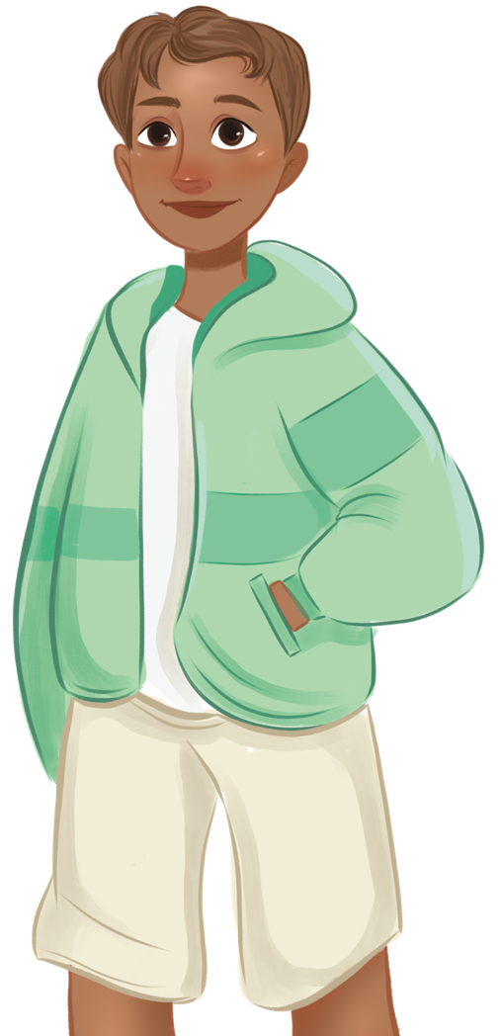
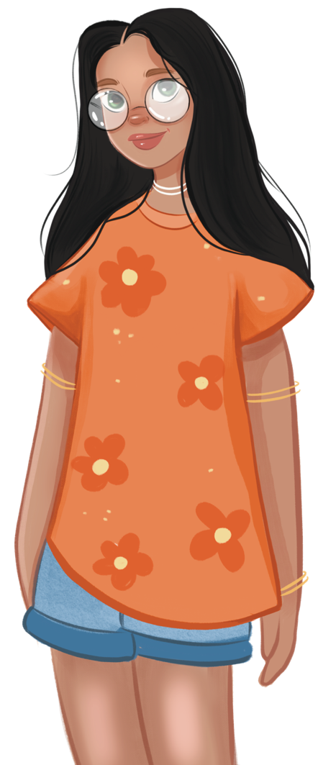
¡Muchas gracias!

